Slide 1
Metriche per reti sociali con attributi vettoriali
Algoritmi per il web
Prof. Giuseppe F. Italiano
A.A. 2015/2016
Valenti Alessandro

Slide 2
Indice
Obiettivi
Tecnologie
Metriche di Base
Metriche Avanzate
Indici di Centralità
Test
Conclusioni

Slide 3
Obiettivi
Realizzare nuove metriche e nuovi indici di centralità basate su metriche canoniche ed indici di centralità già esistenti.
Progettare ed implementare nuove metriche di riferimento per le reti sociali.
Sfruttare accuratamente le relazioni di diverso tipo di cui ogni rete è costituita per comprendere meglio il ruolo svolto da ogni entità della reti.

Slide 4



Tecnologie
Linguaggio di programmazione adottato:
Java
Librerie per l’implementazione degli algoritmi:
WebGraph
JgraphT

Slide 5
Metriche di Base
Dimensione
Densità
Grado dei nodi
Componenti Connesse
Componenti Fortemente Connesse
Punti di articolazione
Punti di articolazione Forte
Ponti
Ponti Forti

Slide 6

Metriche di Base
Dimensione : Pari al numero di Archi presenti nel grafo.
Densità:
Sia L pari al numero di Archi del grafo.
Sia n pari al numero dei Nodi del grafo.
Per un grafo non orientato è pari a :
$∆=\frac{2L}{n(n−1)}$
Per un grafo orientato è pari a :
$∆=\frac{L}{n(n−1)}$

Slide 7
Metriche di Base
Componenti Connesse:
Nella teoria dei grafi, una componente connessa di un grafo indiretto è un sottografo in cui:
qualsiasi coppia di vertici è connessa da cammini.
il sottografo non è connesso a nessun vertice addizionale del supergrafo.
Componenti Fortemente Connesse:
di un grafo diretto G è un sottografo massimale di G in cui esiste un cammino orientato tra ogni coppia di nodi ad esso appartenenti.

Slide 8
Metriche di Base
Per la realizzazione delle metriche precedentemente illustrate sono stati utilizzati:
Le Api fornite da WebGraph.
I Dataset sono stati raffinati:
Posti su un singolo livello.
Eliminati gli archi duplicati aumentandone la capacità ad ogni eliminazione.

Slide 9
Metriche di Base
Per le Componenti Connesse e quelle Fortemente Connesse:
Viene sfruttata classe ConnectedComponents che utilizza la BFS parallela per il calcolo delle componenti connesse restituendo I nodi e di conseguenza il loro numero.
Utilizzando il metodo StronglyConnectedComponents vengono restituite le componenti fortemente connesse, sfruttando l’algoritmo di Tarjan.

Slide 10
Metriche di Base
Punti di Articolazione:
Rappresentano quei vertici all’interno del Grafo che se venissero eliminati, farebbe aumentare il numero di Componenti Connesse all’interno del grafo.
Punti di Articolazione Forti:
Rappresentano quei vertici all’interno del Grafo che se venissero eliminati, farebbe aumentare il numero di Componenti Fortemente Connesse all’interno del grafo.

Slide 11
Metriche di Base
Per l’implementazione dei Punti di Articolazione si è utilizzata la libreria JGraphT che permette di elaborare manualmente il grafo attraverso file di dati.
Per quanto riguarda l’implementazione:
Si effettua la rimozione di ogni vertice.
Si calcola il numero delle Componenti Connesse, se tale numero è maggiore di quello di partenza allora tale vertice è salvato come punto di articolazione.
Infine viene reinserito il vertice tolto e si prosegue l’analisi su quello successivo.
La complessità dell’algoritmo è pari a O(V*(V+E))
V è il numero di nodi del grafo.
E è il numero di archi del grafo.

Slide 12
Metriche di Base
Ponte:
Si definisce Ponte di un grafo quell’arco che se rimosso farebbe aumentare il numero di componenti connesse all’interno del grafo.
Ponte Forte:
Si definisce Ponte Forte di un grafo quell’arco che se rimosso farebbe aumentare il numero di componenti fortemente connesse all’interno del grafo.

Slide 13
Metriche di Base
Per l’implementazione dei Ponti si è utilizzata la libreria JGraphT che permette di elaborare manualmente il grafo attraverso file di dati.
Per quanto riguarda l’implementazione:
Si effettua la rimozione di ogni arco.
Si calcola il numero delle Componenti Connesse, se tale numero è maggiore di quello di partenza allora tale arco è salvato come ponte
Infine viene reinserito l’arco tolto e si prosegue l’analisi su quello successivo.
La complessità dell’algoritmo è pari a O(V*(V+E))
V è il numero di nodi del grafo.
E è il numero di archi del grafo.

Slide 14

Metriche Avanzate
Centro:
Un vertice è un centro del grafo G se la sua massima distanza dagli altri vertici del grafo è minima. Naturalmente in un grafo ci possono essere più centri.
Diametro:
La più grande distanza tra una coppia di vertici di un grafo G:
$diam\left(G\right)= \max_{u,v∈V(G)}{\min_{p:u→v}\left\{\left|p\right|\right\}}$
$\left|p\right|$ rappresenta la lunghezza del cammino p.
Funzione di Vicinanza:
La vicinanza di un vertice v è pari al grafo indotto di G composto da tutti i vertici adiacenti di v.

Slide 15
Metriche Avanzate
Per l’implementazione del Centro sono state utilizzate le funzioni offerte dalla classe SumSweepDirectedDiameterRadius.
Tale classe sfrutta l’algoritmo SumSweep descritto da Michele Borassi, Pierluigi Crescenzi, Michel Habib, Walter A. Kosters, Andrea Marino, and Frank W. Takes in “Fast diameter and radius BFS-based computation in (weakly connected) real-world graphs—With an application to the six degrees of separation games ”
Il tempo di esecuzione di questo algoritmo è pari a O(mn)

Slide 16

Metriche Avanzate
Per il calcolo del Diametro all’interno di un Grafo G è stato implementata una funzione che sfruttasse la funzione di vicinanza.
Per prima cosa imposto un valore di aggiustamento pari ad $α=0.85.$
Il secondo passo è la ricerca sulla lista di vicinanza che possono appartenere al campione $α$.
Viene restituito il diametro normalizzato in $α$.

Slide 17
Metriche Avanzate
Per l’elaborazione della Lista di Vicinanza è stata utilizzata la classe HyperBall implementata all’interno della libreria WebGraph.
A partire dai dati prodotti dall’algoritmo di HyperBall è possibile calcolare la funzione di vicinanza che restituisce per ogni numero t, fra le coppie di vertici poste a distanza al massimo t, il numero di nodi raggiungibili per ogni nodo.

Slide 18
Indici di Centralità
Centralità di :
Grado
Vicinanza
Intermediazione
Autovettore
Clustering
Incorporamento
Dispersione

Slide 19

Indici di Centralità
Centralità di Grado:
Indica il numero di archi incidenti su un vertice del grafo.
Il grado di centralità di un nodo è indicata come:
$C_{D}\left(v\right)=deg⁡(v)$
Per quanto riguarda l’analisi complessiva di un intero grafo è pari a:
$C_{D}\left(G\right)=\frac{\sum_{i=1}^{\left|v\right|}{\left[C_{D}(v∗)−C_{D}(v_{i})\right]}}{n^{2}−3n+2}$

Slide 20

Indici di Centralità
Centralità di Vicinanza:
Indica la distanza media tra i cammini minimi di un nodo con tutti gli altri nodi del grafo.
La Vicinanza formalmente è indicata con :
$C\left(x\right)=\frac{1}{\sum_{y}{d(y,x)}}$
Con x indichiamo il nodo di partenza con y tutti i nodi del grafo e con d(y,x) i cammini minimi associati alla coppia selezionata

Slide 21
Indici di Centralità
Implementazione centralità di Vicinanza
Sono state utilizzate le API fornite dalla libreria WebGraph, nel dettaglio la GeometricCentralities.
Tale funzione sfrutta in parallelo molte BFS.
Ogni visita viene effettuata da un singolo thread.
L’unico punto di raccordo dell’algoritmo è la scrittura della matrice contenente i valori della closeness con un costo trascurabile.
Infine viene restituito una lista avente per ogni nodo il corrispettivo valore di vicinanza nel grafo.

Slide 22

Indici di Centralità
Centralità di Intermediazione:
Quantifica il numero di volte in cui un nodo, di un grafo, agisce come un ponte tra i cammini minimi tra altri due nodi.
Formalmente abbiamo:
$C_{B}\left(v\right)=\sum_{s≠v≠t∈V}{\frac{σ_{st}\left(v\right)}{σ_{st}}}$
$σ_{st}(v)$ indica il numero di cammini minimi che partono da s vero t passanti per v
$σ_{st}$ indica il numero di cammini minimi che partono da s e arrivano verso t.
Tale funzione può essere normalizzata dividendo per :
$(n−1)(n−2)$ per grafi diretti
$(n−1)(n−2)/2$ per grafi non diretti

Slide 23
Indici di Centralità
Per quanto riguarda l’implementazione sono state usate le API fornite da WebGraph nel dettaglio la BetweennessCentrality.
Sfrutta l’algoritmo di Brandes per calcolare l’intermediazione tra i nodi.
Infine viene restituita una lista contenente i valori di betweenness associati ad ogni nodo del grafo.

Slide 24

Indici di Centralità
Centralità di Autovettore:
Si sfrutta l’algoritmo di PageRank
è un algoritmo di analisi che assegna un peso numerico ad ogni elemento di un collegamento ipertestuale d'un insieme di documenti, con lo scopo di quantificare la sua importanza relativa all'interno della rete.
$PR\left[A\right]=\frac{1−d}{N}+d\sum_{k=1}^{n}{\frac{PR[P_{k}]}{C[P_{k}]}}$
PR[A] è il valore del PageRank della pagina A
N è il numero totale di pagine
n è il numero di pagine che contengono un link verso A
$PR[P_{k}]$ sono i valori di PageRank di ogni pagina P_{k}.
$C[P_{k}]$ ono il numero complessivo di link contenuti nella pagina che offre il link.
d indica il fattore di dump che assume valore pari a 0.85.

Slide 25

Indici di Centralità
Dal punto di vista Implementativo si è prima assunto che ogni vertice del grafo fosse una pagina e gli archi entranti ed uscenti per uno stesso vertice fossero i link.
Si è posto come valore iniziale di PageRank su ogni vertice pari a $\frac{1}{N}.$
Il passo successivo era nell’applicare la formula precedentemente presentata su ogni nodo ottenendo il corrispettivo valore di PageRank.

Slide 26
Indici di Centralità
Centralità di Clustering
Questa particolare centralità tende ad individuare le comunità aggregate all’interno di un grafo.
Tale informazione è molto utile all’interno di grafi basati su reti sociale in quanto permette di ricercare i maggiori gruppi all’interno della rete.

Slide 27

Indici di Centralità
Dal punto di vista implementativo quello che è stato effettuato è stato:
Ricercare i nodi successori del nodo scelto e ricercare link in comune tra questi ed i loro relativi successori, calcolando il numero effettivo di collegamenti che il nodo selezionato ha con un determinato gruppo
Il passo successivo consta nel calcolare:
$\frac{N_{i}}{k_{i}(k_{i}−1)}$
Dove $N_{i}$indicano il numero di link ricercati per il nodo i.
$k_{i}$ indica il numero di nodi vicini al nodo i.

Slide 28
Indici di Centralità
Centralità di Incorporamento:
Questo è un indice di centralità basato sugli archi.
Indica il numero di collegamenti in comune tra due endpoint.
Partendo da due vertici vicini vengono ricercati eventuali nodi in comune tra loro.

Slide 29
Indici di Centralità
Sotto l’aspetto implementativo quello che è stato prodotto è semplicemente una funzione che fosse in grado di ricercare tra due nodi vicini se ci fossero nodi in comune tra di loro.
Sono stati indicati i successori di ogni nodo all’interno di liste che a loro volta venivano confrontate , ricercando eventuali occorrenze, incrementando il contatore di incorporamento per l’arco selezionato.

Slide 30

Indici di Centralità
Indice di Dispersione:
Questo è un indice di centralità basato sugli archi.
Si occupa nel ricercare tutte le somme delle distanze tra le coppie di nodi che sono amici sia di u che di v.
$disp\left(u,v\right)=\sum_{s,t∈C_{u,v}}{d_{v}(s,t)}$
$C_{u,v}$ è l’insieme dei nodi vicini in comune tra i nodi u,v.
$d_{v}\left(s,t\right)=\left\{\begin{aligned}1 \\ 0\end{aligned}\right.$ indica la distanza ricercata.
Vale 1 se i nodi s e t (che sono amici sia di u che di v) non sono vicini direttamente e se non hanno vicini in comuni all’infuori di u e v.
Vale 0 in tutti gli altri casi.

Slide 31
Test
I test di tutte le metriche e gli indici presentati sono stati effettuati su una macchina con processore i3 dell’ Intel con una memoria RAM di 4 Gb con un sistema operativo Windows 10.
I campioni utilizzati sono tutti quelli consigliati nelle richieste progettuali.
I dataset utilizzati rappresentavano liste di archi su più livelli.
Per facilitare l’esecuzione algoritmica i dataset su più livelli sono stati :
Raggruppati su uno stesso livello.
In caso di archi duplicati veniva aumentata la capacità dell’arco stesso.

Slide 32
Test
Durante l’analisi dei risultati ottenuti dai test, sono state effettuate delle considerazioni.
Analizzare il comportamento dei Punti di Articolazione sugli indici di centralità basati sui vertici :
Betweennes
Closeness
Degree
Analizzare il comportamento dei Ponti sugli indici sperimentali basti sugli archi:
Dispersione
Incorporamento
Ricercare la percentuale di successo nell’identificare un arco come un Ponte nel caso in cui avesse valore pari a 0 nell’indice di Dispersione. ( indicato nel Paper : ‘’Romantic Partnerships and the Dispersion of Social Ties:A Network Analysis of Relationship Status on Facebook ‘’ di Lars Backstrom e Jon Kleinberg )

Slide 33
Test
Per prima cosa ho preso un esempio giocattolo di un grafo di questo tipo:
I vertici 2 e 4 sono Punti di Articolazione.
Gli archi (1,2) e (3,4) sono dei Ponti.

Slide 34
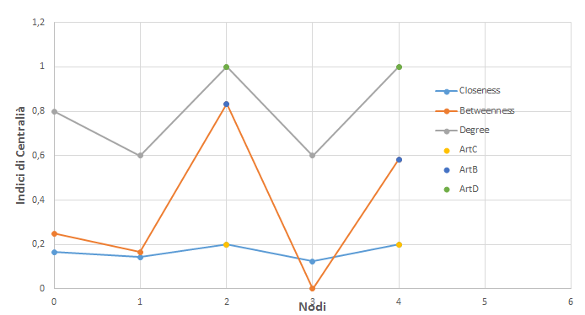
Test
A partire da quell’esempio ho confrontato i valore degli indici di centralità basati sui vertici
Nodi | Closeness | Betweenness | Degree
0 | 0,1666667 | 0,25 | 4
1 | 0,1428571 | 0,166666667 | 3
2 | 0,2 | 0,833333333 | 5
3 | 0,125 | 0 | 3
4 | 0,2 | 0,583333333 | 5

Slide 35
Test
Partendo dai risultati ottenuti nel precedente esempio ho cominciato ad analizzare il comportamento dei punti di articolazione all’interno dei tre indici di centralità :
Betweenness
Closeness
Degree

Slide 36
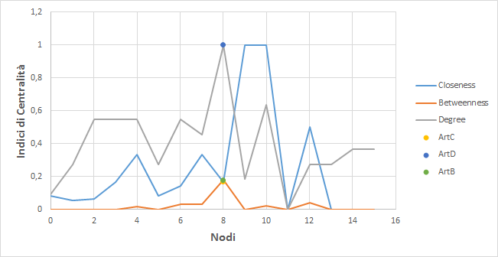
Test
Partendo da un altro dataset più semplice quale il Padget.edges avente 16 nodi e avente un solo Punto di Articolazione:
Nodi | Closeness | Betweeness | Degree
0 | 0,083333333 | 0 | 1 | 0,090909
1 | 0,052631579 | 0 | 3 | 0,272727
2 | 0,0625 | 0 | 6 | 0,545455
3 | 0,166666667 | 0 | 6 | 0,545455
4 | 0,333333333 | 0,015873016 | 6 | 0,545455
5 | 0,083333333 | 0 | 3 | 0,272727
6 | 0,142857143 | 0,031746032 | 6 | 0,545455
7 | 0,333333333 | 0,028571429 | 5 | 0,454545
8 | 0,166666667 | 0,177777778 | 11 | 1
9 | 1 | 0 | 2 | 0,181818
10 | 1 | 0,022222222 | 7 | 0,636364
11 | 0 | 0 | 0 | 0
12 | 0,5 | 0,038095238 | 3 | 0,272727
13 | 0 | 0 | 3 | 0,272727
14 | 0 | 0 | 4 | 0,363636
15 | 0 | 0 | 4 | 0,363636

Slide 37
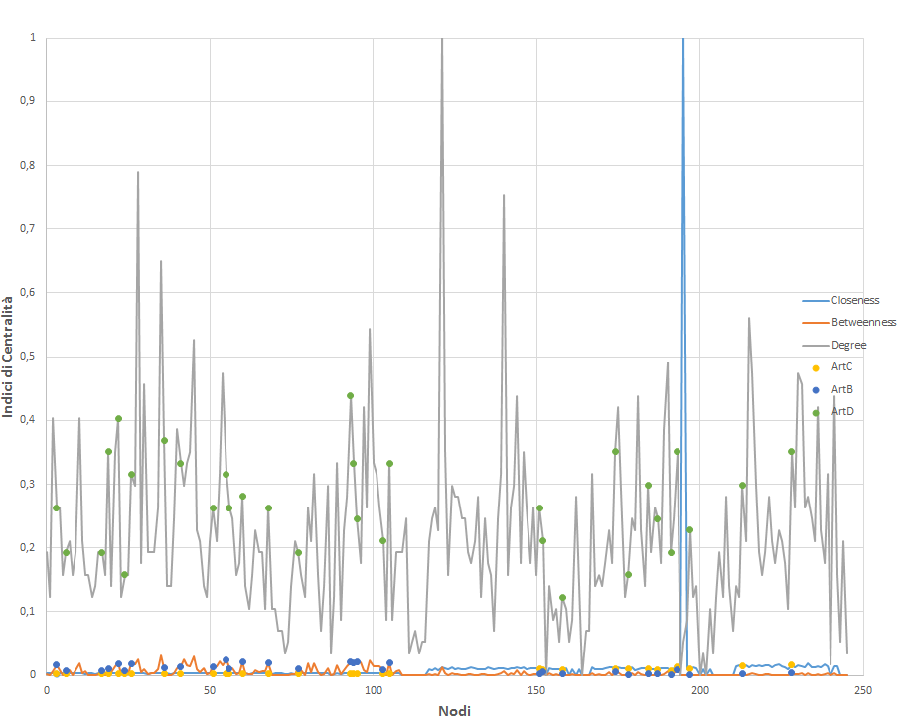
Test
Nodo | Closeness | Betweenness | Nor. Degree
3 | 0,003076923 | 0,016311875 | 0,263157895
6 | 0,002994012 | 0,007091513 | 0,192982456
17 | 0,002949853 | 0,006898684 | 0,192982456
19 | 0,002754821 | 0,010646593 | 0,350877193
22 | 0,002659574 | 0,01847339 | 0,403508772
24 | 0,00297619 | 0,006748253 | 0,157894737
26 | 0,002873563 | 0,018605823 | 0,315789474
36 | 0,00255102 | 0,01134293 | 0,368421053
41 | 0,002717391 | 0,01416063 | 0,333333333
51 | 0,002967359 | 0,013185552 | 0,263157895
55 | 0,002949853 | 0,02494998 | 0,315789474
56 | 0,002824859 | 0,011051076 | 0,263157895
60 | 0,002739726 | 0,020549529 | 0,280701754
68 | 0,002906977 | 0,019545744 | 0,263157895
77 | 0,00308642 | 0,010950322 | 0,192982456
93 | 0,00257732 | 0,020834804 | 0,438596491
94 | 0,002898551 | 0,020411409 | 0,333333333
95 | 0,002967359 | 0,021021088 | 0,245614035
103 | 0,002380952 | 0,008112516 | 0,210526316
105 | 0,002808989 | 0,019026722 | 0,333333333
151 | 0,009803922 | 0,002438786 | 0,263157895
152 | 0,008 | 0,005141271 | 0,210526316
158 | 0,008849558 | 0,002328239 | 0,122807018
174 | 0,010752688 | 0,004987362 | 0,350877193
178 | 0,009803922 | 0,001500616 | 0,157894737
184 | 0,010989011 | 0,003038677 | 0,298245614
187 | 0,00877193 | 0,002193881 | 0,245614035
191 | 0,007462687 | 0,001670179 | 0,192982456
193 | 0,012820513 | 0,009175074 | 0,350877193
197 | 0,010309278 | 0,00144652 | 0,228070175
213 | 0,014705882 | 0,002649203 | 0,298245614
228 | 0,016129032 | 0,003451231 | 0,350877193
Con il dataset CKM-Physicians-Innovation_Multiplex_Social.edges avente 246 nodi e 32 punti di articolazione verrà illustrata la tabella dei Punti di Articolazione con i relativi valori assunti negli indici di centralità analizzati.

Slide 38
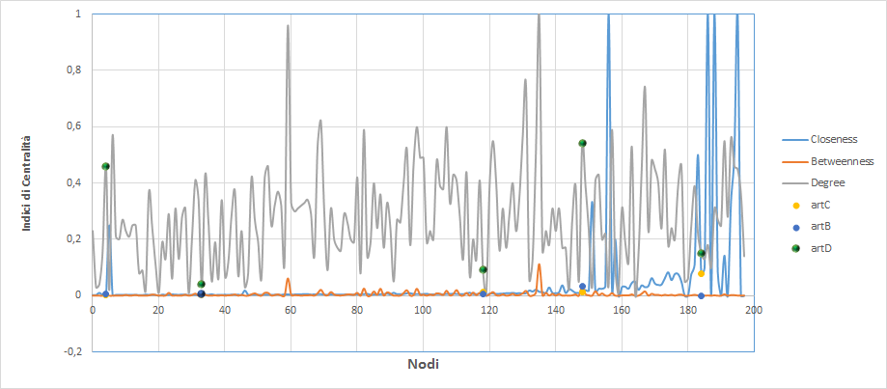
Test
Per quanto riguarda il Dataset Jazz.edges che ha 198 nodi e soltanto 4 Punti di Articolazione. Verrà illustrata soltanto la tabella relativa ai Punti di Articolazione vista la grandezza del Dataset.
Nodi | Closeness | Betweenness | Degree
4 | 0,002762431 | 0,005434979 | 0,46
33 | 0,003690037 | 0,005801305 | 0,04
118 | 0,01369863 | 0,005076142 | 0,09
148 | 0,013513514 | 0,033690939 | 0,54
184 | 0,076923077 | 3,17E-04 | 0,15

Slide 39
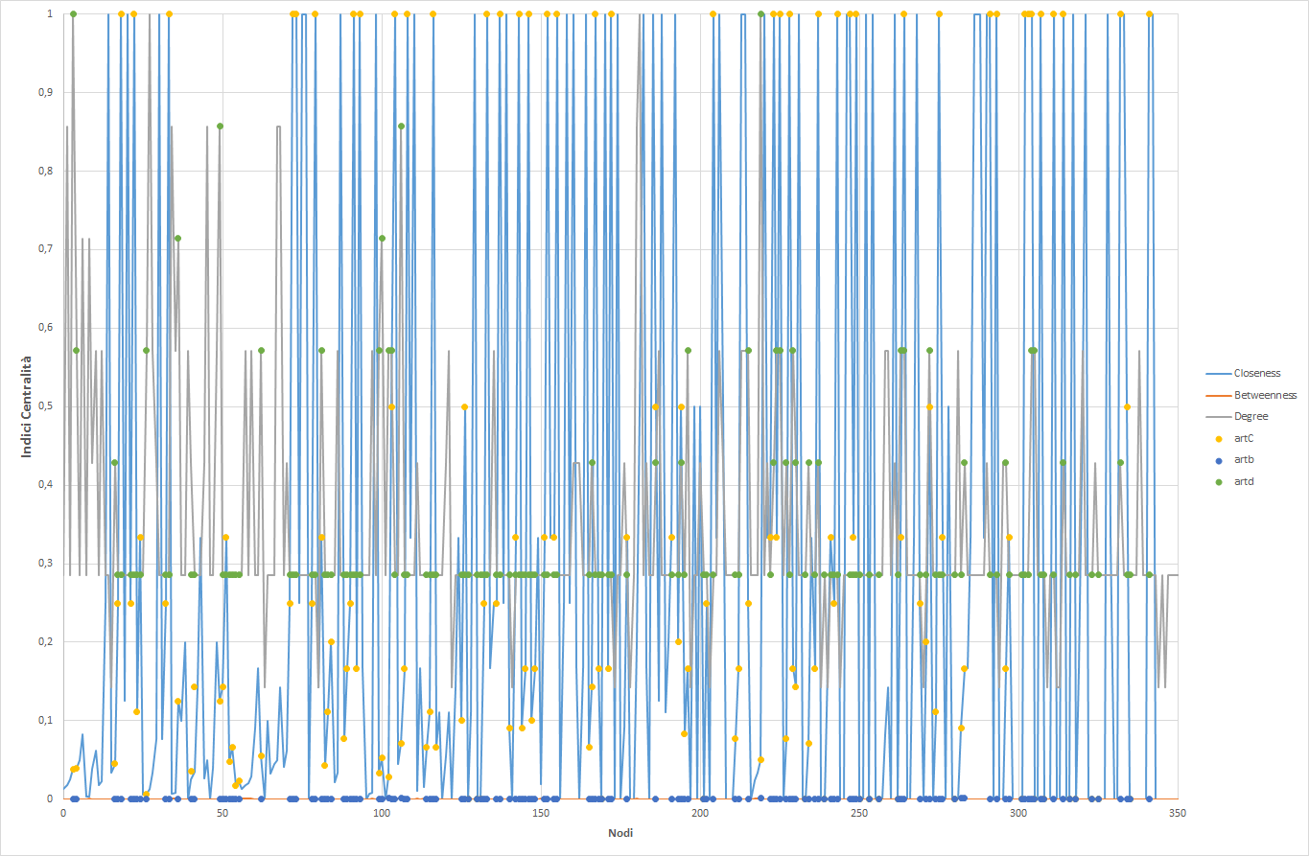
Test
Nell’ analisi dei Dataset relativi ai trasporti di Londra: london_transport.edges con 369 Nodi, sono stati trovati 152 punti di articolazione.
Verrà presentato l’andamento in forma sotto forma di grafico senza mostrare i valori numerici vista la grandezza dei dati.

Slide 40
Test
Viene analizzata la relazione tra i Ponti e le metriche basate sugli archi ovvero l’ Incorporamento e la Dispersione.
Tale analisi è stata effettuata a partire dall’esempio giocattolo presentato in precedenza:
I Ponti sono gli archi:
(1,2)
(3,4)

Slide 41
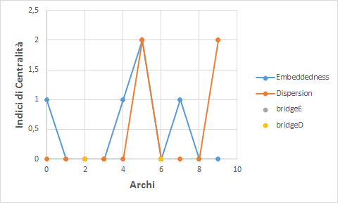
Test
Il dataset precedentemente illustrato presenta 10 archi e 2 bridge, indichiamo qui di seguito le tabelle relative agli indici di Dispersione ed Incorporamento.
Archi | Emb | Dispersion
(0:1) | 1 | 0
(0:2) | 0 | 0
(1:2) | 0 | 0
(2:0) | 0 | 0
(2:3) | 1 | 0
(2:4) | 2 | 2
(3:4) | 0 | 0
(4:0) | 1 | 0
(4:1) | 0 | 0
(4:3) | 0 | 2
Bridge | bridgeE | bridgeD
(1 : 2) | 0 | 0
(3 : 4) | 0 | 0

Slide 42
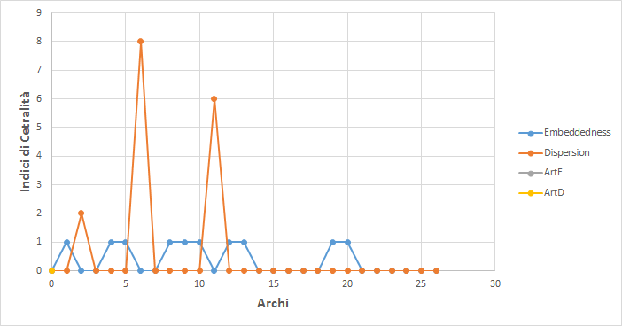
Test
Archi | Embeddednes | Dispersion
(0:8) | 0 | 0
(1:5) | 1 | 0
(1:6) | 0 | 2
(1:8) | 0 | 0
(2:10) | 1 | 0
(2:4) | 1 | 0
(2:5) | 0 | 8
(2:8) | 0 | 0
(3:6) | 1 | 0
(3:7) | 1 | 0
(3:10) | 1 | 0
(3:14) | 0 | 6
(4:7) | 1 | 0
(4:10) | 1 | 0
(4:14) | 0 | 0
(5:8) | 0 | 0
(6:7) | 0 | 0
(6:15) | 0 | 0
(7:10) | 0 | 0
(8:9) | 1 | 0
(8:13) | 1 | 0
(8:12) | 0 | 0
(8:15) | 0 | 0
(9:13) | 0 | 0
(10:14) | 0 | 0
(12:14) | 0 | 0
(12:15) | 0 | 0
Per quanto riguarda il dataset Padget.edges visualizziamo l’andamento dei Ponti con i relativi valori degli Indici di Dispersione ed Incorporamento.
Bridge | bridgeE | bridgeD
(0 : 8) | 0 | 0

Slide 43
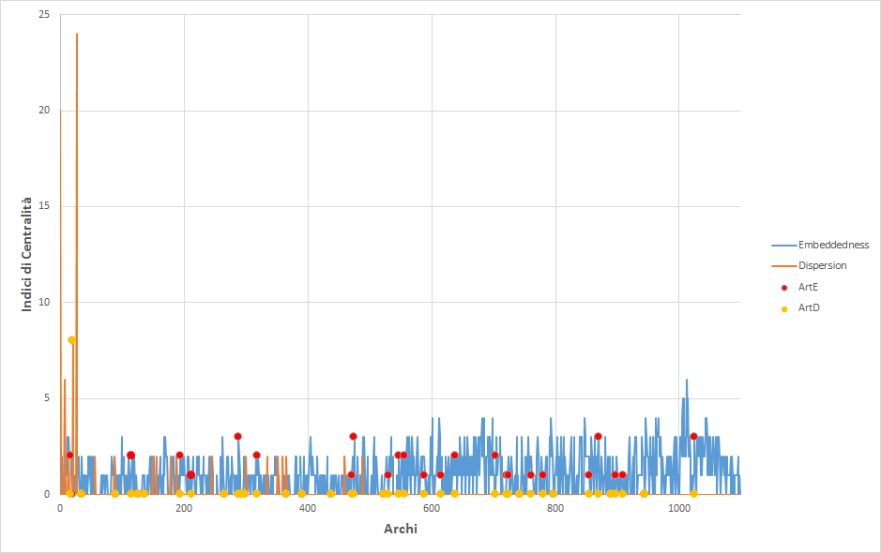
Test
Bridge | BridgeE | BridgeD
(3 : 6) | 2 | 0
(3 : 32) | 0 | 8
(6 : 79) | 0 | 0
(17 : 104) | 0 | 0
(22 : 85) | 2 | 0
(24 : 25) | 0 | 0
(26 : 61) | 0 | 0
(36 : 12) | 2 | 0
(41 : 56) | 1 | 0
(51 : 20) | 0 | 0
(55 : 71) | 3 | 0
(55 : 67) | 0 | 0
(56 : 13) | 0 | 0
(60 : 66) | 2 | 0
(69 : 93) | 0 | 0
(77 : 0) | 0 | 0
(88 : 19) | 0 | 0
(94 : 23) | 1 | 0
(95 : 18) | 3 | 0
(103 : 62) | 0 | 0
(105 : 3) | 1 | 0
(118 : 120) | 2 | 0
(120 : 118) | 2 | 0
(127 : 131) | 1 | 0
(131 : 127) | 1 | 0
(136 : 148) | 2 | 0
(148 : 136) | 2 | 0
(151 : 156) | 1 | 0
(152 : 133) | 1 | 0
(158 : 145) | 0 | 0
(168 : 171) | 1 | 0
(171 : 168) | 1 | 0
(174 : 169) | 0 | 0
(184 : 198) | 1 | 0
(187 : 170) | 3 | 0
(191 : 178) | 0 | 0
(193 : 173) | 1 | 0
(197 : 177) | 1 | 0
(213 : 223) | 0 | 0
(228 : 226) | 3 | 0
Analizzando il Dataset CKM.edges avente 1098 Archi sono stati individuati 40 Ponti. Qui di seguito verranno illustrati i valori relativi ai 40 Ponti Individuati ed il relativo andamento su Grafico.

Slide 44
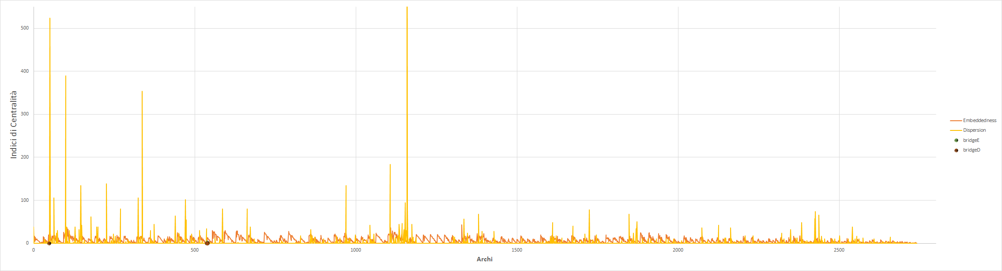
Test
Per quanto riguarda l’analisi sul dataset Jazz.edges avente 2741 archi, sono stati individuati 5 Ponti.
Verrà illustrata la tabella con i relativi indici di Incorporamento e di Dispersione associata ai 5 Ponti individuati
Bridge | bridgeE | bridgeD
(4:20) | 0 | 0
(29:33) | 0 | 0
(118:119) | 1 | 0
(148:159) | 2 | 0
(164:184) | 0 | 0

Slide 45
Test
Illustriamo il grafico con la percentuale di Ponti sul potenziale numero complessivo di archi aventi Dispersione pari a 0.

Slide 46
Conclusioni
Dall’analisi della relazione tra i Punti di Articolazione e gli indici di centralità sui vertici si era ipotizzato che i vertici con funzione di punti di articolazione avessero valore massimo negli indici di centralità.
Analizzando diversi dataset si è potuto constatare che tale teoria non poteva essere confutata in quanto non esisteva un pattern caratteristico per tutti quanti i grafi utilizzati.

Slide 47
Conclusioni
Dai test per ricercare una relazione tra i Ponti e gli indici di centralità basati sugli archi si è evidenziato come negli archi con funzionalità di ponte gli indici di Dispersione e di Incorporamento avessero il medesimo valore pari a 0.
Sono state riscontrate delle eccezioni ovvero una discordanza di valori tra l’indice di Dispersione e quello d’Incorporamento.
Tale ipotesi è stata pensata per evidenziare un possibile collegamento dei Ponti con le metriche basate sugli archi. Per definirlo occorrerebbe sfruttare dataset molto diversi ed effettuare maggiori test per trarre delle conclusioni affidabili a sostegno di tale ipotesi.

Slide 48
Conclusioni
L’ultima parte dei test serviva per ricercare una percentuale di successo nell’indentificare i Ponti a partire dall’indice di dispersione su ogni grafo di grandezza differente.
Si è potuto constatare che la percentuale di successo, nei grafi analizzati, non supera il 30% di successo.
Tale conclusione non è da ritenersi affidabile in quanto la metrica dei Ponti è soggetta alla topologia del Grafo preso in esame quindi con particolari casi tale percentuale potrebbe essere superata(come nel caso di una stella).

Slide 49
Grazie Per L’Attenzione

